Slide 1
Comunità Energetiche:
Le piattaforme digitali abilitanti per lo sviluppo delle economie locali
Mauro Annunziato
Direttore Divisione Smart Energy
* co-fondatore del European Smart City & Communities Joint Programme – EERA -

Slide 2
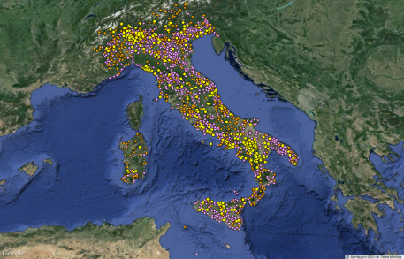
La roadmap di sviluppo delle comunità energetiche
Incubazione,
Sperimentazione
REC
Sviluppo delle CE su larga scala
REC/CEC
2021
Svilupo di modelli di riferimento

Slide 3
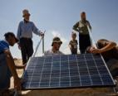
I «modelli di riferimento» per le
comunità energetiche
Cooperative di Comunità
Policies
Modelli di business
Modelli giuridici e territoriali
Smart Community/
Energy Community
10.000-100.000 persone
ambiente + social + economia
Smart Energy Community
10.000-100.000 persone
energy sharing + social +
economics + circular economy
CER
20-200 persone
energy sharing
CER

Slide 4
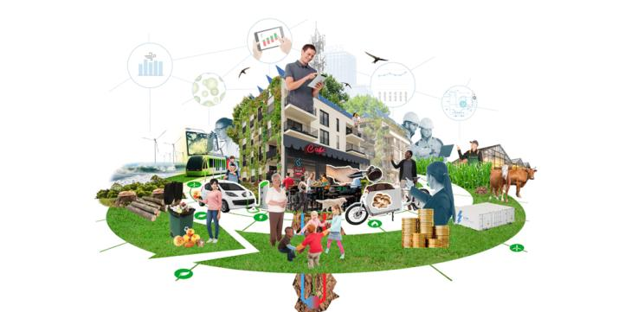
Le tecnologie abilitanti: la Vision EU-Horizon Europe Positive Energy District e Positive Energy Community
Sustainable
Districts
Urban
Infrastructures
Urban Environment
Citizen/
Community
Engagement
Positive Energy Community
Positive Energy District

Slide 5
La strategia ENEA: costruire un framework digitale di supporto alle comunità energetiche
Infrastruttura di supporto alle comunità energetiche
CER
Comune
Regione
Comunità Energetica
(PMI, PPP, montana, …)

Slide 6
Il framework di supporto:
le tecnologie abilitanti sviluppate da ENEA
Piattaforma Local Energy Communities
Servizi
Recon
Dhomus
Community Dashboard
Local Token Economy
Living Lab
Micro grids
interoperabilità
Interoperativity layer
Data Brokers
Data Lake
Identity Provider
Blockchain Platform
Market Place
Back End

Slide 7
Il framework di riferimento:
le tecnologie digitali abilitanti
sviluppate da ENEA
Piattaforma Local Energy Communities
Recon
Dhomus
Community Dashboard
Local Token Economy
Living Lab
Micro grids
Simulatore tecnico-economico di una CER
Piattaforma IoT per dare supporto al singolo cittadino per la gestione energetica
Cruscotto per la gestione di una CER (indicatori, criteri di remunerazione del virtuosismo)
Piattaforma di scambio beni e servizi basata su token, smart contracts e blockchain
Social per la condivisione di progetti di comunità e sentiment analysis
Simulatore di interventi di microgrids nella comunità
2021
2021
2022
2021
2022
2022
Progettazione
Monitoraggio
Gestione
Estensione a Smart Energy Community

Slide 8
Il framework di supporto: i servizi per le CE
Piattaforma Local Energy Communities
Recon
Simulatore tecnico-economico di una CER
Progettare il miglior investimento/progetto per una specifica comunità energetica
2021
https://recon.smartenergycommunity.enea.it/

Slide 9
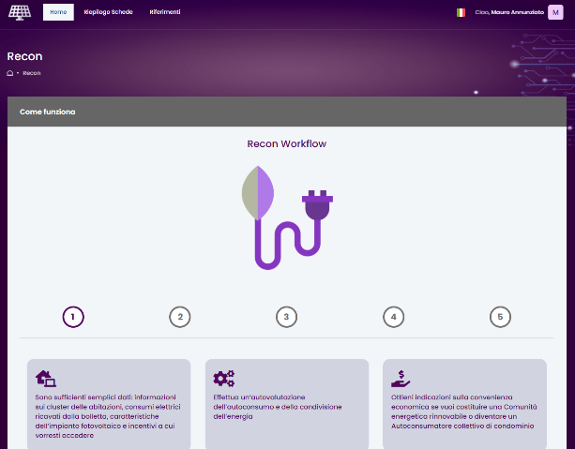
Recon simulatore di comunità energetiche
Analisi e ricostruzione profili di consumo di una comunità
Ipotesi progettuale e calcolo investimento/spese di gestione
Stima profili di produzione fotovoltaica
Analisi dei profili di autoconsumo collettivo ed energia condivisa
Analisi scenari economici (investimento, eco-Bonus, superbonus, energia condivisa)
Analisi flussi di cassa, payback, ROI, ecc…
https://recon.smartenergycommunity.enea.it/
Partners
Politecnico di Torino (Energy Center)
Politecnico di Milano (Energy Strategies)
LUISS (LabGov)
JRC (PVGis)

Slide 10
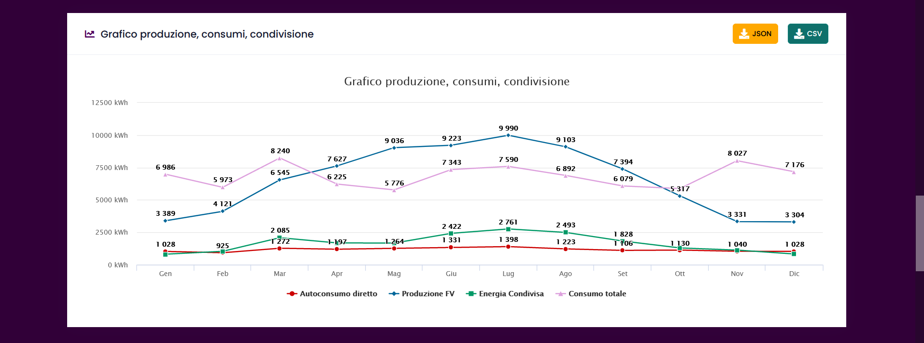
Recon simulatore di comunità energetiche
Principali output
https://recon.smartenergycommunity.enea.it/

Slide 11
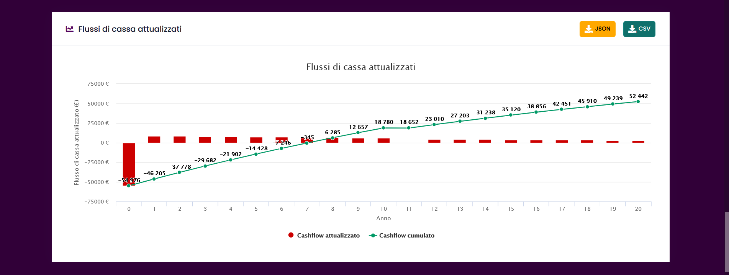
Recon simulatore di comunità energetiche
Principali output
https://recon.smartenergycommunity.enea.it/

Slide 12
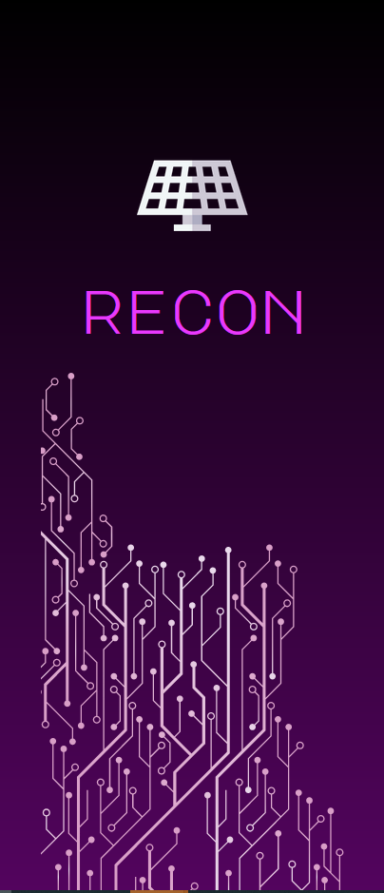
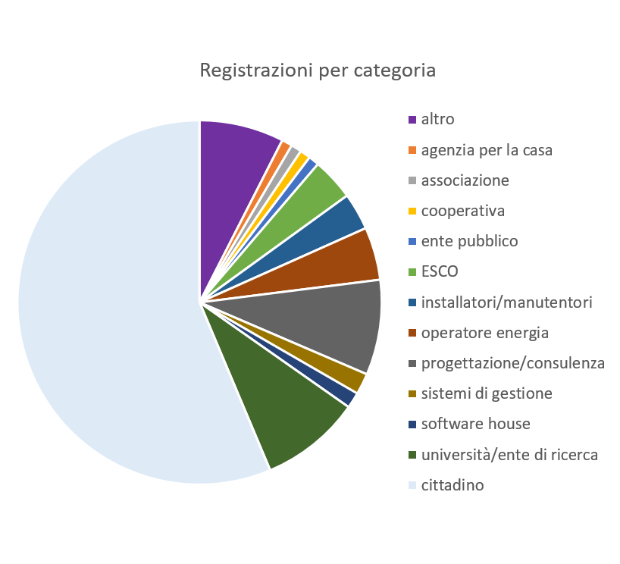
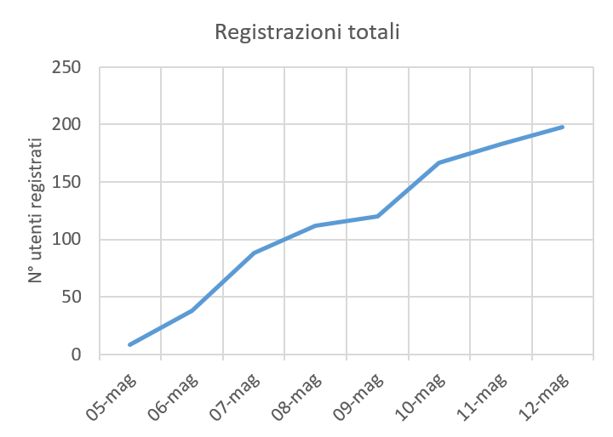
Recon simulatore di comunità energetiche
https://recon.smartenergycommunity.enea.it/

Slide 13
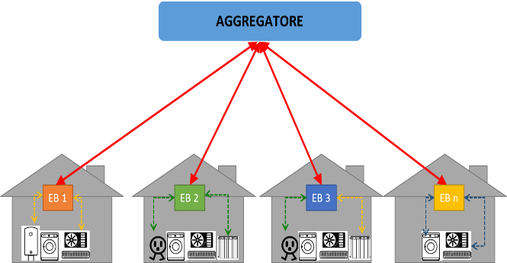
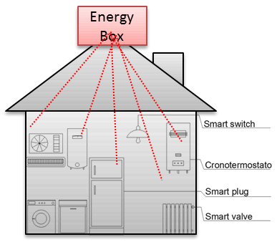
Il framework di riferimento:
le tecnologie digitali abilitanti
sviluppate da ENEA
Piattaforma Local Energy Communities
Recon
Dhomus
DHOMUS
Simulatore tecnico-economico di una CER
Piattaforma IoT per dare supporto al singolo cittadino per la gestione energetica
2021
2021

Slide 14
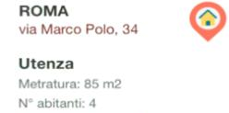
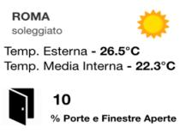
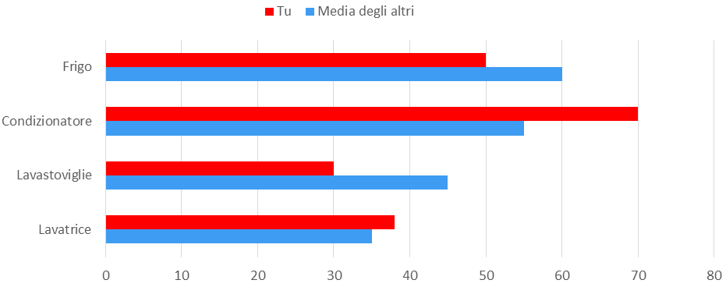
La piattaforma DHOMUS (ENEA)
Bentornata Sabrina 29/10/2018
Confrontati con i tuoi vicini……..
Consumo dell’ultimo mese
Ripartizione dei consumi

Slide 15
Il framework di riferimento:
le tecnologie digitali abilitanti
sviluppate da ENEA
Piattaforma Local Energy Communities
Recon
Dhomus
Community Dashboard
Local Token Economy
Living Lab
Micro grids
Simulatore tecnico-economico di una CER
Piattaforma IoT per dare supporto al singolo cittadino per la gestione energetica
Cruscotto per la gestione di una CER (indicatori, criteri di remunerazione del virtuosismo)
Piattaforma di scambio beni e servizi basata su token, smart contracts e blockchain
Social per la condivisione di progetti di comunità e sentiment analysis
Simulatore di interventi di microgrids nella comunità
2021
2021
2022
2021
2022
2022

Slide 16
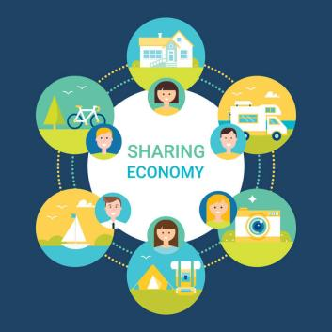
La piattaforma LEC (Local Energy Community – ENEA)
per local token economy
La piattaforma di scambio di beni e servizi :
offre ai cittadini di una determinata comunità la possibilità di sfruttare risorse locali in ottica di sharing economy;
supporta una economia locale che recuperi valore dal rimettere in circolazione nella comunità, beni, conoscenze e spazi inutilizzati.
realizza la sharing community attraverso una economia locale basata su “token” che vengono scambiati con beni e servizi

Slide 17
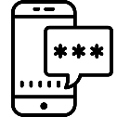
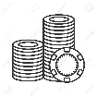
Local Token Economy: come funziona
1
Sulla piattaforma sono pubblicati servizi o scambi che diversi cittadini (fornitori) è disposto a fare (eventualmente in accordo con uno stakeholders)
2
Su app (smart phone o pc) un Cittadino (fruitore) richiede quel servizio ed inoltra la richiesta (normalmente entro uno scheduling).
3
Se la richiesta è approvata dal fornitore, si attiva uno smart contract sulla piattaforma blockchain. Si svolge il servizio ed al termine, l’app invia il messaggio di chiusura contratto. A quell punto un tot di token vengono spostati dal “wallet” fruitore al “wallet” del fornitore.
4
Nei casi in cui il servizio è riconosciuto di interesse collettivo (ambientale, sociale, comunitario) la Community concede un bonus in token al fornitore.

Slide 18
Local Token Economy: come funziona
Non è una moneta
I token non si possono accumulare ne si possono contrarre debiti
Non si possono spostare (o vendere) se non a fronte di servizi
Per favorire l’ingresso all’adesione si concede un bonus in token
Totalmente controllata dalla comunità
La gestione della piattforma e delle sue regole è totalmente in mano alla community
I meccanismi sono regolati da “parametri di peso” gestiti dalla community che controlla anche il volume di token in circolazione
Alleanza tra Cittadino e stakeholder
Gli stakeholders (aziende, commercianti, professionisti, PA) partecipano insieme ai cittadini
Offrono servizi al Cittadino o alla comunità (in cambio di token)
Offrono strutture (in cambio di token)
Offrono sconti (contro token) o bonus (in token) su prodotti eco-compatibili
Finanziano la comunità comprando token da distribuire

Slide 19
Local Token Economy
e comunità energetiche
Energy community
Banca del tempo
Sharing economy
Iniziative remunerate in token
-Supporto allo sviluppo della rete di comunità energetiche
Curve di premialità per la massimizzazione dell’energia condivisa
Supporto alla installazione di smart homes e gestione energetica
Supporto alla gestione e remunerazione della flessibilità (accordi con distributori e energy trader)
Supporto alla riqualificazione (superbonus 110 %)
Energy Gaming su risparmio energetico ed autoconsumo
Comunità energetiche

Slide 20
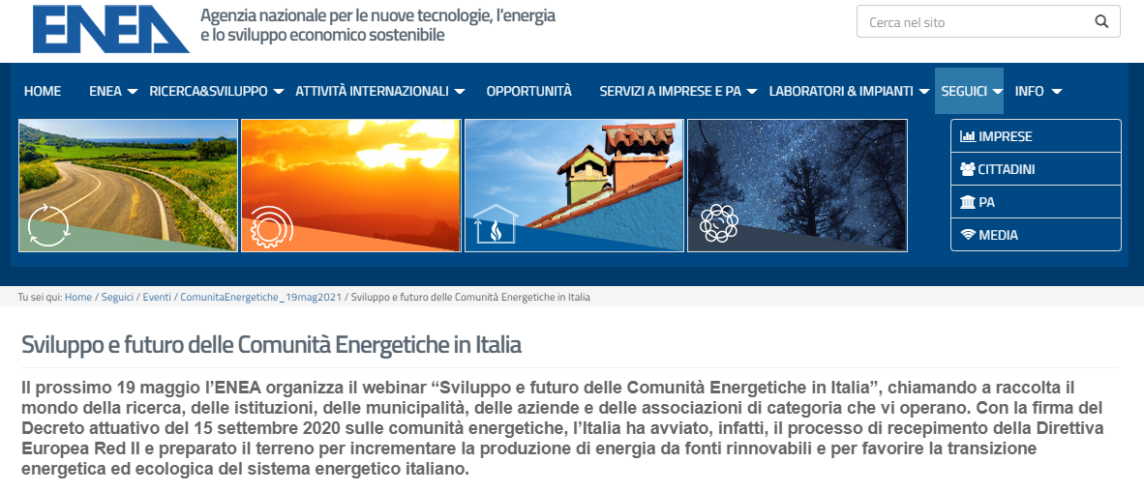
Arrivederci al 19 Maggio
https://www.enea.it/it/seguici/events/comunitaenergetiche_19mag2021/sviluppo-e-futuro-delle-comunita-energetiche-in-italia
mauro.annunziato@enea.it

